Slide 1
ĐỒ ÁN CHUYÊN NGÀNH
BÁO CÁO CUỐI KÌ
Trình bày bởi:
Hồ Trần Quốc Huy
Giảng viên hướng dẫn:
Nguyễn Trần Quốc Vinh

Slide 2
GIỚI THIỆU ĐỀ TÀI
XÂY DỰNG WEBSITE QUẢN LÝ RESORT
Nội Dung:
1. Giới thiệu.
1.1. Lý do chọn đề tài.
1.2. Mục tiêu và đối tượng nghiên cứu.
2. Cơ sở lý thuyết.
2.1. Môi trường thực hiện.
2.2. Ngôn ngữ sử dụng.
3. Thiết kế và xây dựng.
3.1. Thiết kế cơ sở dữ liệu.
3.2. Thiết kế các chức năng.
3.3. Thiết kế giao diện.
4. Cài đặt và kết quả.

Slide 3

01
GIỚI THIỆU

Slide 4
1. Giới thiệu.
1.1. Lý do chọn đề tài.
Với vị thế đang càng đi lên của Khoa học kỹ thuật, đặc biệt là Công nghệ thông tin với những ứng dụng Công nghệ thông tin vào các lĩnh vực đời sống đã góp phần to lớn cho sự nghiệp phát triển con người.
Thời đại công nghệ 4.0 đang phát triển từng ngày. Do đó, cả chủ doanh nghiệp và khách hàng đều đang thay đổi dần thói quen của mình trong cuộc sống. Chính vì vậy mà không chỉ riêng ngành du lịch, bất cứ ngành kinh doanh nào cũng đang ứng dụng công nghệ thông tin, phủ sóng thông tin trên khắp internet. Ngay thời điểm này, việc thiết kế website khách sạn hay thiết kế trang web resort, homestay là điều rất cần thiết.

Slide 5
1. Giới thiệu.
1.2. Mục tiêu và đối tượng nghiên cứu.
Mục tiêu:
Xây dựng một hệ thống giúp bản thân có thêm khả năng sáng tạo, tư duy thông qua thiết kế giao diện tương tác với người dùng, vận dụng kiến thức bản thân vào thực tiễn.
Thiết kế một trang mạng hoàn chỉnh, bắt mắt.
Đối tượng:
Hướng đến những người yêu thích du lịch và nghỉ dưỡng.

Slide 6

02
CƠ SỞ
LÝ THUYẾT

Slide 7

2. Cơ sở lý thuyết.
2.1. Môi trường thực hiện.
Ứng dụng Eclipse:
Eclipse là một môi trường phát triển tích hợp dùng cho lập trình máy tính, Nó chứa một không gian làm việc cơ sở và một hệ thống plug-in để mở rộng để tùy chỉnh môi trường.

Slide 8

2. Cơ sở lý thuyết.
2.1. Môi trường thực hiện.
Ứng dụng MySQL:
MySQL là hệ quản trị cơ sở dữ liệu tự do nguồn mở phổ biến nhất thế giới và được các nhà phát triển rất ưa chuộng trong quá trình phát triển ứng dụng.

Slide 9
2. Cơ sở lý thuyết.
2.2. Ngôn ngữ sử dung
- Java Servlet:Servlet có thể được mô tả bằng nhiều cách, tùy thuộc vào ngữ cảnh:
Một công nghệ được sử dụng để tạo ra ứng dụng web.
Một API cung cấp các interface và lớp bao gồm các tài liệu.
Một thành phần web được triển khai trên máy chủ để tạo ra trang web động. Có nhiều interface và các lớp trong API servlet như Servlet, GenericServlet, HttpServlet, ServletRequest, ServletResponse, …

Slide 10
2. Cơ sở lý thuyết.
2.2. Ngôn ngữ sử dung
- JSP: Tương tự, JDBC cũng có thể sử dụng được nếu chúng ta sử dụng JSP. Do đó, khả năng truy vấn động của một cơ sở dữ liệu là có thể. Ngoài ra, JSP cung cấp nhiều tính năng hơn như:
Truy vấn cơ sở dữ liệu và lấy thông tin.
Chia sẻ thông tin giữa hai trang.
Kiểm soát truy cập.

Slide 11
2. Cơ sở lý thuyết.
2.2. Ngôn ngữ sử dung
HTML: HTML tạm dịch là ngôn ngữ đánh dấu siêu văn bản. Người ta thường sử dụng HTML trong việc phân chia các đoạn văn, heading, links, blockquotes,…
CSS: CSS là viết tắt của cụm từ Cascading Style Sheets, đây là ngôn ngữ dùng để tìm và định dạng miêu tả lại các phần tử được tạo ra bởi ngôn ngữ Markup cấu trúc HTML. Để nói một cách ngắn gọn, CSS là ngôn ngữ dùng để tạo nên phong cách cho trang web.

Slide 12
03
THIẾT KẾ VÀ XÂY DỰNG

Slide 13
3. Thiết kế và xây dựng.
3.1. Thiết kế cơ sở dữ liệu
Xác định số lượng thực thể: gồm 5 thực thể.
Bảng user: chứa thông tin các tài khoản người dùng đăng kí.
Bảng service: chứa thông tin các dịch vụ hiện hữu.
Bảng employee: chứa thông tin nhân viên đang phục vụ tại resort.
Bảng customer: chứa thông tin các khách hàng đang có hợp đồng nghỉ dưỡng tại resort.
Bảng contract: chứa thông tin và nội dung cụ thể của hợp đồng được người dùng thêm.

Slide 14
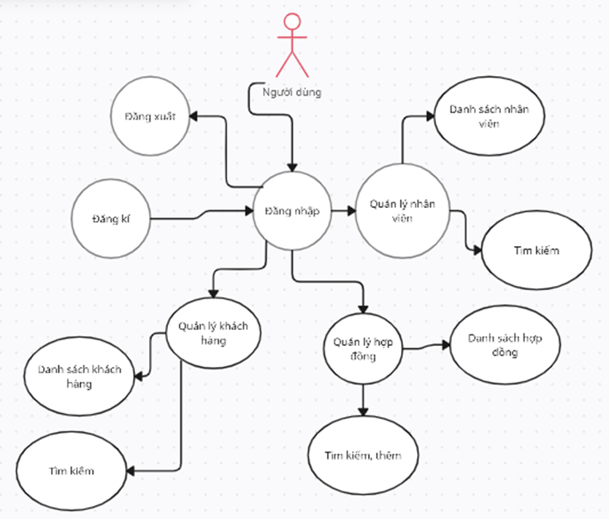
3. Thiết kế và xây dựng.
3.1. Thiết kế cơ sở dữ liệu
Sơ đồ ca sử dụng:
Sơ đồ use case của người dùng:

Slide 15
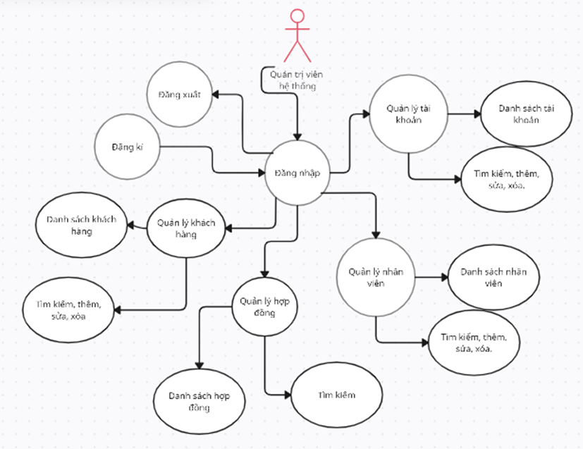
3. Thiết kế và xây dựng.
3.1. Thiết kế cơ sở dữ liệu
Sơ đồ ca sử dụng:
Sơ đồ use case của quản trị viên hệ thống:

Slide 16
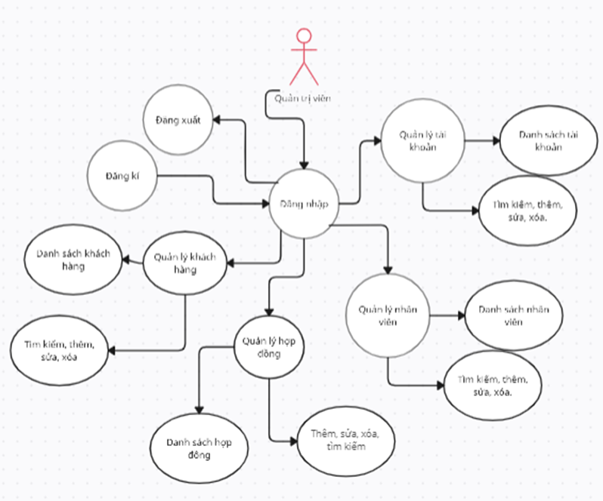
3. Thiết kế và xây dựng.
3.1. Thiết kế cơ sở dữ liệu
Sơ đồ ca sử dụng:
Sơ đồ use case của quản trị viên:

Slide 17
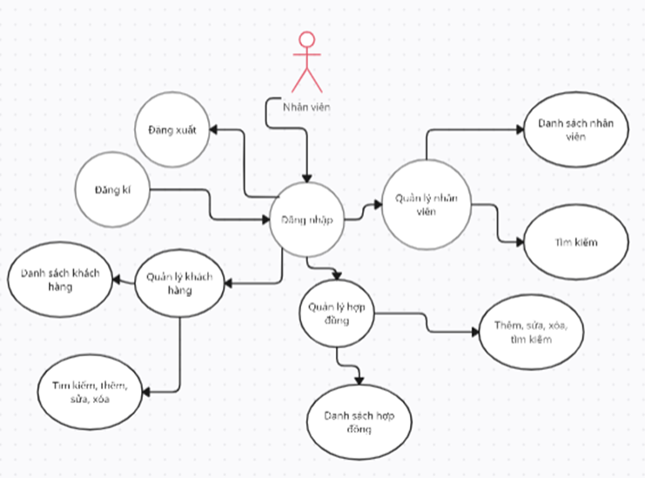
3. Thiết kế và xây dựng.
3.1. Thiết kế cơ sở dữ liệu
Sơ đồ ca sử dụng:
Sơ đồ use case của nhân viên:

Slide 18
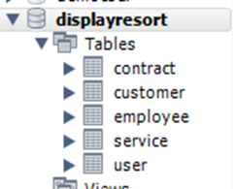
3. Thiết kế và xây dựng.
3.1. Thiết kế cơ sở dữ liệu
Xây dựng các bảng cơ sở dữ liệu:
Tạo các bảng cơ sở dữ liệu:
Mô hình cây:

Slide 19
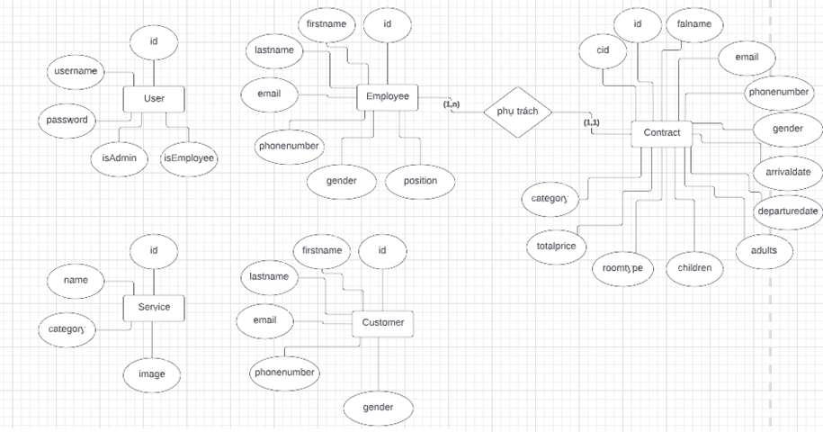
3. Thiết kế và xây dựng.
3.1. Thiết kế cơ sở dữ liệu
Xây dựng các bảng cơ sở dữ liệu:
Tạo các bảng cơ sở dữ liệu:
Sơ đồ thực thể mối quan hệ:

Slide 20
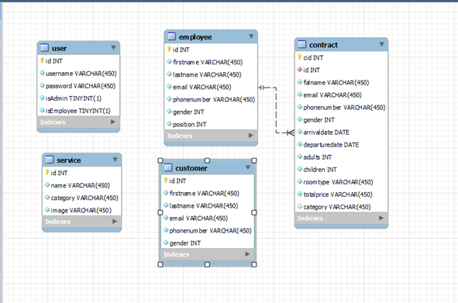
3. Thiết kế và xây dựng.
3.1. Thiết kế cơ sở dữ liệu
Xây dựng các bảng cơ sở dữ liệu:
Tạo các bảng cơ sở dữ liệu:
Sơ đồ cơ sở dữ liệu quan hệ:

Slide 21
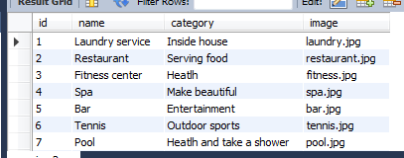
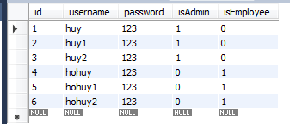
3. Thiết kế và xây dựng.
3.1. Thiết kế cơ sở dữ liệu
Xây dựng các bảng cơ sở dữ liệu:
Bảng service:
Các bảng dữ liệu:
Bảng user:

Slide 22
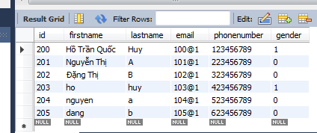
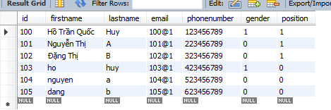
3. Thiết kế và xây dựng.
3.1. Thiết kế cơ sở dữ liệu
Xây dựng các bảng cơ sở dữ liệu:
Bảng customer:
Các bảng dữ liệu:
Bảng employee:

Slide 23
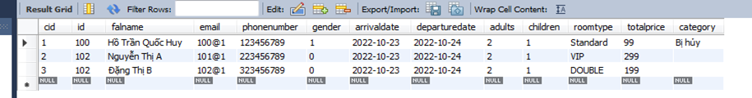
3. Thiết kế và xây dựng.
3.1. Thiết kế cơ sở dữ liệu
Xây dựng các bảng cơ sở dữ liệu:
Các bảng dữ liệu:
Bảng contract:

Slide 24
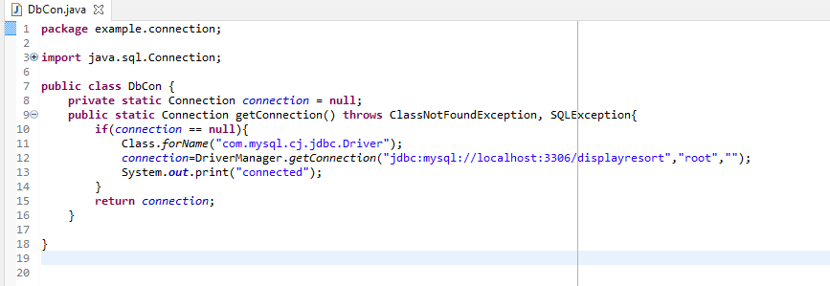
3. Thiết kế và xây dựng.
3.2. Thiết kế các chức năng
Kết nối cơ sở dữ liệu: Để tạo kết nối với database, cần load driver và register nó với ứng dụng.
Class.forName() : load class Driver trong memory tại thời điểm runtime. Để đăng ký gọi phương thức: Class.forName(“con.mysql.cj.jdbc.Driver”);
Tạo kết nối (Open Connection) sau khi đã load driver:

Slide 25
3. Thiết kế và xây dựng.
3.2. Thiết kế các chức năng
Tạo các class model cho các thực thể:
Khai báo các hàm khởi tạo cho các thuộc tính.
Khai báo các hàm getter và setter tương ứng.
Tạo các class DAO (Data Access Object) để xử lý dữ liệu:
Tạo câu lệnh truy vấn SQL (Statement) :
PreparedStatement pre = con.prepareStatement(sql)
Thực thi câu lệnh truy vấn SQL (Excute Query):
Tương ứng với truy vấn để lấy dữ liệu (select) có phương thức: excuteQuery()
Tướng ứng với truy vấn để cập nhật (update) / chèn (insert)/ xóa (delete) có phương thức: excuteUpdate()

Slide 26
3. Thiết kế và xây dựng.
3.2. Thiết kế các chức năng
Tạo các servlet để xử lí thông tin và truyền vào dữ liệu
- Đăng nhập:
Khởi tạo phản hồi ở hàm doGet: Khi khởi chạy đường dẫn của servlet sẽ mặc định chạy đường dẫn trang đăng nhập.
Khởi tạo kiểm tra đăng nhập ở hàm doPost:
Khai báo các giá trị username và password là 2 giá trị được lấy từ username và password trong form action servlet và method post từ name của 2 thẻ input được nhập vào.
Khai báo AccountDao để tiến hành truyền dữ liệu xữ lý.
Gọi hàm Dao để kiểm tra đăng nhập có tồn tại trong database hay chưa.
Nếu đã có: Khởi tạo phiên làm việc bằng (request.getSession())thiết lập giá trị cho phiên (setAtribute(“username”,isValid)), và chuyển đến trang chủ.
Nếu chưa: Trả về lại trang đăng nhập.

Slide 27
3. Thiết kế và xây dựng.
3.2. Thiết kế các chức năng
Tạo các servlet để xử lí thông tin và truyền vào dữ liệu
- Đăng xuất: Khởi tạo ở hàm doGet: Khi khởi chạy đường dẫn của servlet, lấy giá trị phiên làm việc hiện tại và hủy phiên đó xong quay về trang đăng nhập.
- Đăng ký:
Khởi tạo phản hồi ở hàm doGet: Khi khởi chạy đường dẫn của servlet sẽ mặc định chạy đường dẫn trang đăng ký.
Khởi tạo thêm mới tài khoản ở hàm doPost:
Khai báo các giá trị username và password là 2 giá trị được lấy từ username và password trong form action servlet và method post từ name của 2 thẻ input được nhập vào.
Khai báo AccountDao để tiến hành truyền dữ liệu xữ lý.
Gọi hàm Dao để kiểm tra đăng nhập có tồn tại trong database hay chưa.
Nếu đã có: Trả về lại trang đăng ký.
Nếu chưa: Khai báo hàm Dao để thêm mới tài khoản và trả về lại trang đăng ký khi thành công.

Slide 28
3. Thiết kế và xây dựng.
3.2. Thiết kế các chức năng
Tạo các servlet để xử lí thông tin và truyền vào dữ liệu:
Các chức năng thêm, sửa, xóa, đọc và tìm kiếm dữ liệu:
Thêm mới dữ liệu:Khởi tạo thêm mới ở hàm doPost:
Khai báo các giá trị là các giá trị được lấy trong form action servlet và method post từ name của các thẻ input được nhập vào.
Khai báo hàm Dao để tiến hành truyền dữ liệu xữ lý với các giá trị tương ứng.
Khi xử lý dữ liệu thành công thì trả về servlet đọc dữ liệu.

Slide 29
3. Thiết kế và xây dựng.
3.2. Thiết kế các chức năng
Các chức năng thêm, sửa, xóa, đọc và tìm kiếm dữ liệu:
Sửa đổi dữ liệu của một đối tượng trong dữ liệu:
Khởi tạo hàm doGet: Lấy tất cả thông tin của một đối tượng thông qua id.
Khai báo giá trị id là giá trị được lấy từ url.
Khai báo hàm Dao để tiến hành truyền dữ liệu cho các giá trị tương ứng được trả về trong mảng.
Khởi tạo hàm doPost: Tiến hành sửa đổi dữ liệu.
Khai báo các giá trị là các giá trị được lấy trong form action servlet và method post từ name của các thẻ input được nhập vào.
Khai báo hàm Dao để tiến hành truyền dữ liệu xữ lý với các giá trị tương ứng.
Khi xử lý dữ liệu thành công thì trả về servlet đọc dữ liệu.

Slide 30
3. Thiết kế và xây dựng.
3.2. Thiết kế các chức năng
Các chức năng thêm, sửa, xóa, đọc và tìm kiếm dữ liệu:
Xóa dữ liệu của một đối tượng trong dữ liệu:
Khởi tạo hàm doGet: Lấy tất cả thông tin của một đối tượng thông qua id.
Khai báo giá trị id là giá trị được lấy từ url.
Khai báo hàm Dao để tiến hành xóa dữ liệu đối tượng được trả về về trang servlet đọc dữ liệu.
Đọc dữ liệu của một đối tượng trong dữ liệu:
Khởi tạo hàm doGet:
Khai báo hàm Dao để tiến hành đọc dữ liệu đối tượng được trả về về trong mảng.
Khai báo List với hàm Dao tương ứng, cài đặt giá trị và về trang danh sách.

Slide 31
3. Thiết kế và xây dựng.
3.2. Thiết kế các chức năng
Các chức năng thêm, sửa, xóa, đọc và tìm kiếm dữ liệu:
Tìm kiếm dữ liệu của các đối tượng trong dữ liệu:
Khởi tạo hàm doGet: Để truyền cho phép kết hợp truyền dữ liệu cho các trang danh sách thông qua đường dẫn hiện hữu.
Khởi tạo hàm doPost:
Khai báo từ khóa được truyền vào là từ khóa của form action servlet có method post thông qua name của thẻ input.
Khai báo hàm Dao để xữ lý, cài đặt dữ liệu trả về từ mảng và truyền về trang danh sách.

Slide 32
3. Thiết kế và xây dựng.
3.2. Thiết kế các chức năng
- Thêm filter cho chức năng kiểm tra, xác thực quyền hạn người dùng:
Tạo lớp filter:
Khởi tạo hàm doFilter:
Khai báo đường dẫn thông qua đường dẫn servlet.
Nêu ra các trường hợp if, else if và else.
Gọi phiên làm việc hiện tại để kiểm tra thông qua username.
Kiểm tra các trường hợp thông qua giá trị isAdmin và isEmployee.
Đúng thì cho phép khởi chạy trang.
Sai thì trả lại trang lỗi.

Slide 33
3. Thiết kế và xây dựng.
3.3. Thiết kế giao diện
- Khởi tạo các trang jsp cho website.
- Khai báo các thư viện, các servlet và các class được sử dụng bằng dòng lệnh:
<%@ page import="…."%>
- Khai báo các dữ liệu của ngôn ngữ java bằng dòng lệnh:
<% … %>
- Khai báo các trang .jsp khác bằng dòng lệnh:
<%@ include file=”…/…jsp” %>

Slide 34
3. Thiết kế và xây dựng.
3.3. Thiết kế giao diện
- Sử dụng các servlet bằng dòng lệnh:
Khởi tạo trường hợp: <c:if test=”${…}”> …. </c:if>
Khởi tạo giá trị: ${…}
Khởi tạo mảng: <c:forEach var=”giá trị thay thế” items=”${mảng được cài đặt trong servlet }” > …..</c:forEach>
- Sử dụng thẻ <a href=”…”>…</a> với giá trị của href là đường dẫn cần truyền.
- Sử dụng thẻ <form action=”…” method=”…”>…</form> với giá trị action là đường dẫn servlet cần truyền method là truyền vào phương thức nào.
- Sử dụng thẻ <input name=”…”> trong thẻ form với giá trị của name là giá trị truyền vào dữ liệu.

Slide 35
04
CÀI ĐẶT
VÀ KẾT QUẢ

Slide 36
4. Cài đặt và kết quả
4.1. Cài đặt
- Tải thư viện server runtime có phiên bản là [Apache Tomcat v9.0] để khởi chạy server cho trang web.
- Run chương trình với cửa sổ đang thực hiện dòng lệnh là cửa sổ của các trang .jsp.
- Chọn dự án cần chạy.
- Chon server Apache Tomcat v9.0 localhost để khởi chạy dự án.
- Mở một trình duyệt và chờ server khởi động.

Slide 37
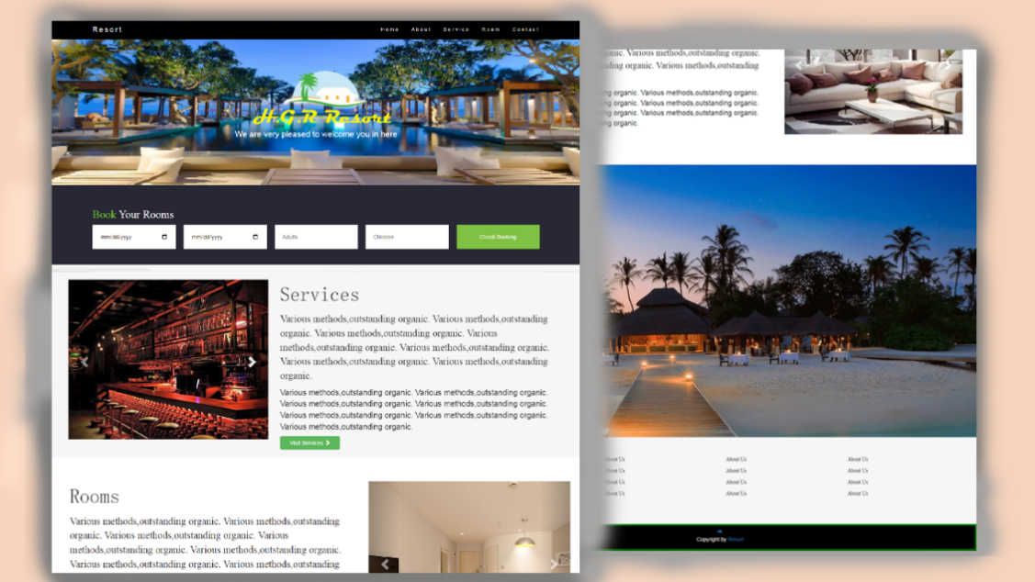
4. Cài đặt và kết quả
4.2. Kết quả thực hiện
Trang Home (home.jsp):

Slide 38
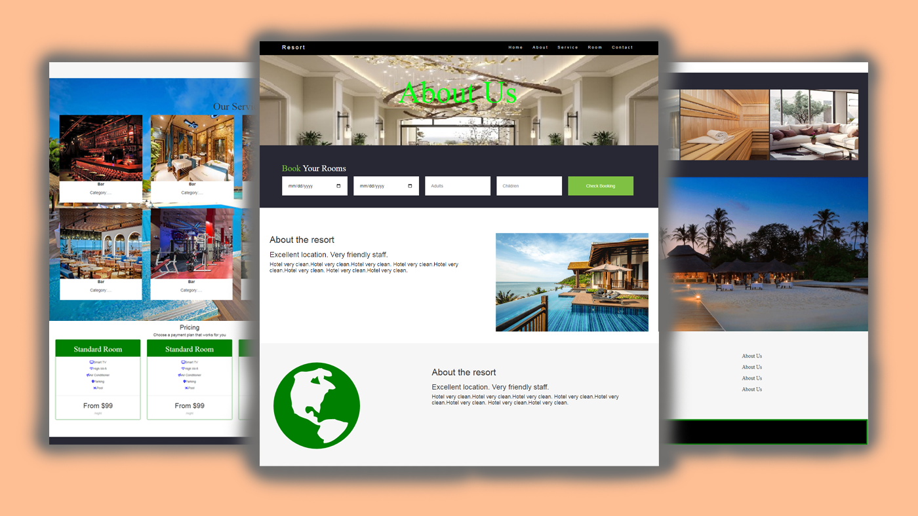
4. Cài đặt và kết quả
4.2. Kết quả thực hiện
Trang About (about.jsp):

Slide 39
4. Cài đặt và kết quả
4.2. Kết quả thực hiện
Trang About (about.jsp):

Slide 40
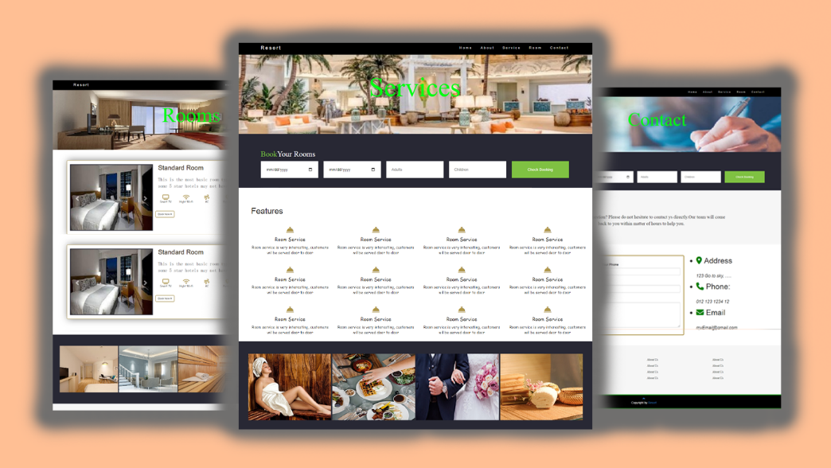
4. Cài đặt và kết quả
4.2. Kết quả thực hiện
Các trang Service, Contact, Room:

Slide 41
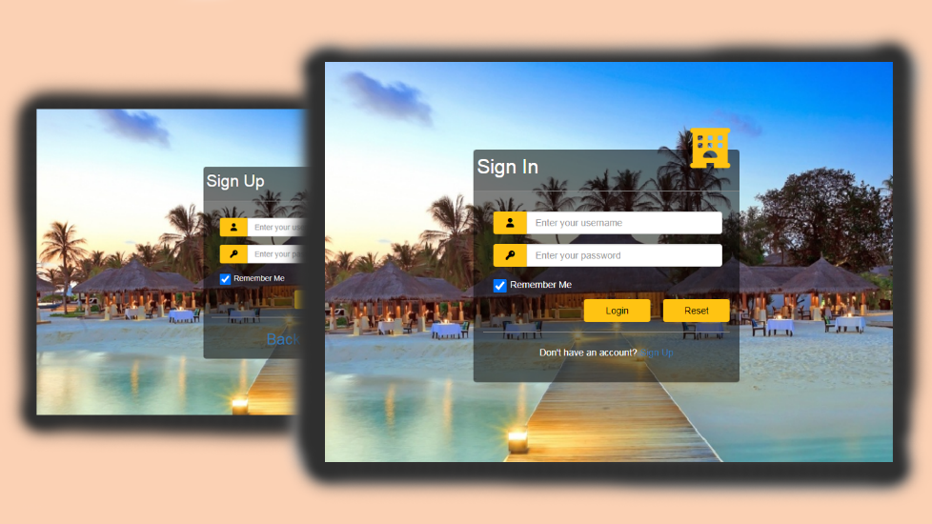
4. Cài đặt và kết quả
4.2. Kết quả thực hiện
Trang login và signUp:

Slide 42
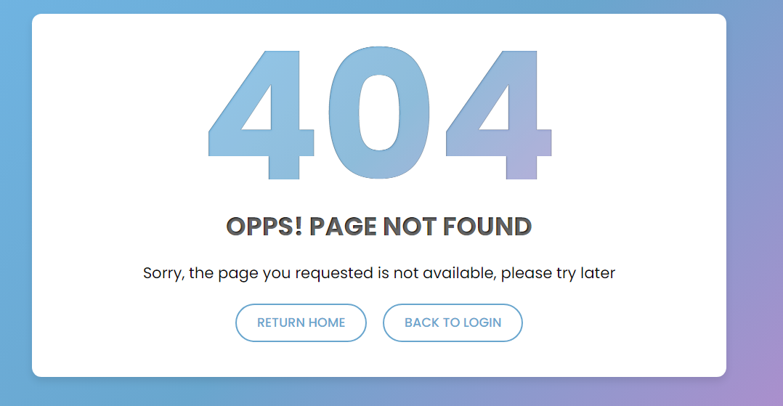
4. Cài đặt và kết quả
4.2. Kết quả thực hiện
Trang lỗi khi không xác thực và không đủ quyền thực thi (404.jsp): Gồm thông báo lỗi, nút RETURN HOME và nút BACK TO LOGIN.

Slide 43
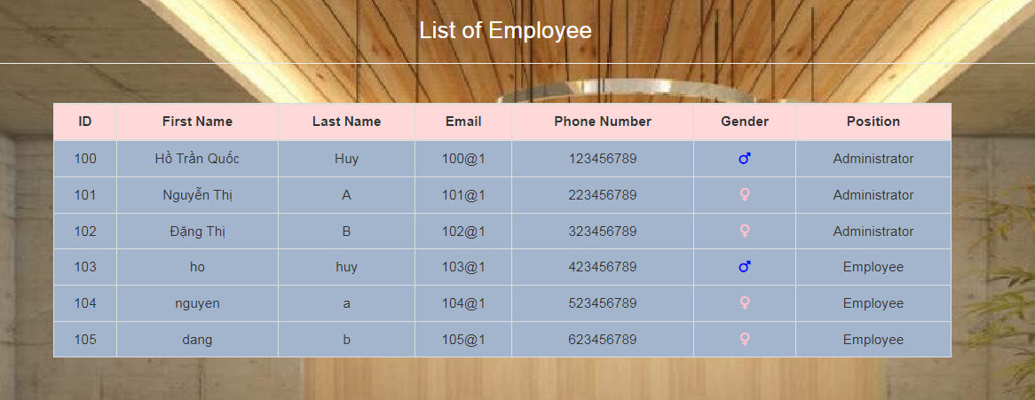
4. Cài đặt và kết quả
4.2. Kết quả thực hiện
Giao diện các trang danh sách, thêm và sửa: Ví dụ trang nhân viên
- Danh sách dữ liệu:

Slide 44
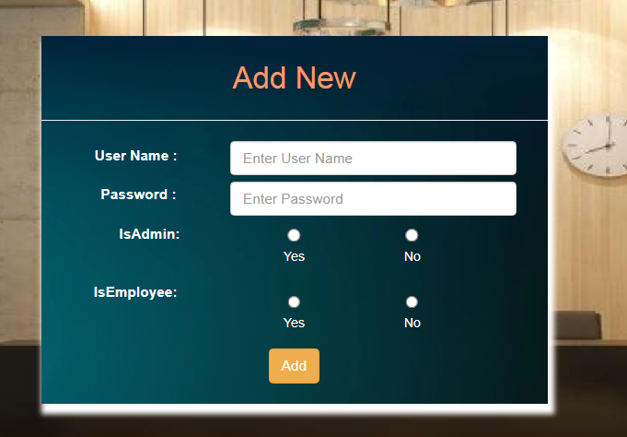
4. Cài đặt và kết quả
4.2. Kết quả thực hiện
Giao diện các trang danh sách, thêm và sửa: Ví dụ trang nhân viên
- Thêm mới dữ liệu:

Slide 45
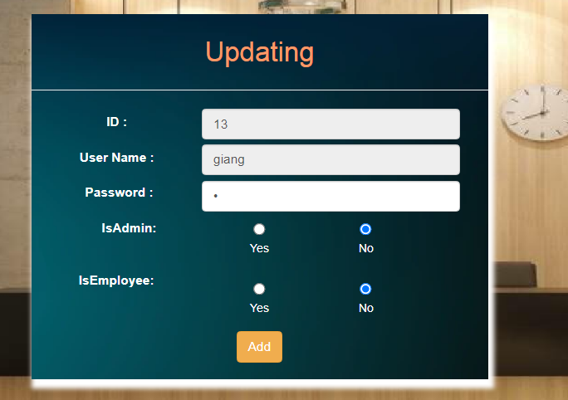
4. Cài đặt và kết quả
4.2. Kết quả thực hiện
Giao diện các trang danh sách, thêm và sửa: Ví dụ trang nhân viên
- Sửa đổi dữ liệu:

Slide 46
THANK YOU

